Slide 1
CHỦ ĐỀ 10
CÁC SỐ TRONG PHẠM VI 1000
BÀI 51:
SỐ CÓ BA CHỮ SỐ
Tiết 1

Slide 2


Thứ hai ngày 7 tháng 3 năm 2022
Toán
Số có ba chữ số (tiết 1)
Trang 50

Slide 3

MỤC TIÊU
01
Đọc, viết được các số có 3 chữ số.
02
Củng cố về cấu tạo số của các số có 3 chữ số.

Slide 5

 | Trăm | Chục | Đơn vị | Viết số | Đọc số
4
6
5
465
Bốn trăm sáu mươi lăm
3
0
4
304
Ba trăm linh tư
2
3
1
231
Hai trăm ba mươi mốt

Slide 7
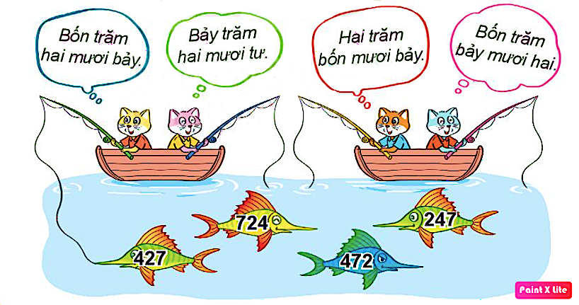
1
Tìm cá cho mèo.

Slide 8
2
Số?
a)
?
?
105
106
107
108
109
110
111
112
113
b)
230
231
?
?
234
235
236
?
238
232
233
237

Slide 9
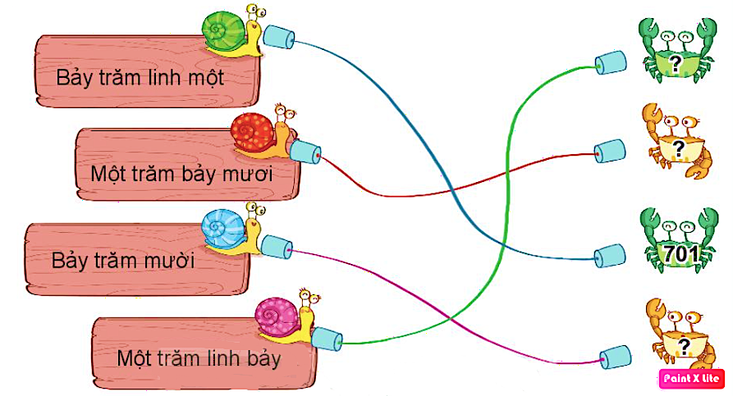
3
Số ?
107
170
710

Slide 10
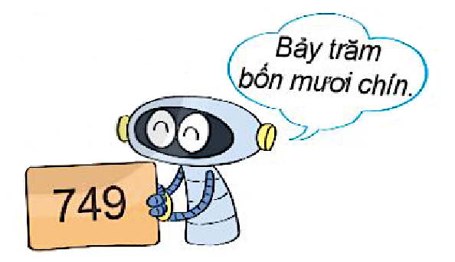
4
Viết, đọc số biết số đó gồm:
Bài 4:
Số gồm
Viết
Đọc
7 trăm, 4 chục và 9 đơn vị
749
Bảy trăm bốn mươi chín

Slide 11
Số gồm
Viết
Đọc
7 trăm, 4 chục và 9 đơn vị
749
Bảy trăm bốn mươi chín
1 trăm, 1 chục và 4 đơn vị
114
Một trăm mười bốn
5 trăm, 6 chục và 0 đơn vị
560
Năm trăm sáu mươi
8 trăm, 0 chục và 3 đơn vị
803
Tám trăm linh ba

Slide 12

CHÀO TẠM BIỆT

